Slide 1
Основы C++
Вектора, итераторы, сортировка векторов (база)

Slide 2
Объявление вектора
#include <vector>
using namespace std;
int main() {
vector<int> v4(5); // вектор v4 состоит из 5 чисел, каждое число равно 0
vector<int> v5(5, 2); // вектор v5 состоит из 5 чисел, каждое число равно 2
vector<int> v6{1, 2, 4, 5}; // вектор v6 состоит из чисел 1, 2, 4, 5
vector<int> v7 = {1, 2, 3, 5}; // вектор v7 состоит из чисел 1, 2, 3, 5
}

Slide 3
Копирование
vector<int> v1; // пустой вектор
vector<int> v2(v1); // вектор v2 - копия вектора v1
vector<int> v3 = v1; // вектор v3 - копия вектора v1

Slide 4
Обращение к элементам
vector<int> data = {1, 2, 3, 4, 5};
int a = data[0]; // начальный элемент вектора
int b = data[4]; // последний элемент вектора (в нём пять элементов)
b = data[data.size() - 1]; // обращаемся к конечному элементу (идентично прошлому)
data[2] = -3; // меняем элемент 3 на -3
cout << data.size() << "\n";

Slide 5
Проверка индексов
vector<int> data = {1, 2, 3, 4, 5};
cout << data[42] << "\n"; // неопределённое поведение: может произойти всё что угодно (либо ошибка)
cout << data.at(0) << "\n"; // напечатается 1
cout << data.at(42) << "\n"; // произойдёт исключение std::out_of_range — его можно будет перехватить и обработать

Slide 6
Первый и последний элемент
vector<int> data = {1, 2, 3, 4, 5};
cout << data.front() << "\n"; // то же, что data[0]
cout << data.back() << "\n"; // то же, что data[data.size() - 1]

Slide 7
Проверка на пустоту
if (!data.empty()) {
// вектор не пуст, с ним можно работать
cout << data[0];
}

Slide 8
Итерация по элементам
for (size_t i = 0; i != data.size(); ++i) { // size_t - тоже самое, что и unsigned long long
cout << data[i] << " ";
}

Slide 9
Добавление и удаление элементов
#include <iostream>
#include <vector>
int main() {
int x;
std::vector<int> data;
while (std::cin >> x) { // читаем числа, пока не закончится ввод
data.push_back(x); // добавляем очередное число в вектор
}
while (!data.empty() && data.back() == 0) {
// Пока вектор не пуст и последний элемент равен нулю
data.pop_back(); // удаляем этот нулевой элемент
}
}

Slide 10
Очистка вектора
vector<int> data = {1, 2, 3, 4, 5};
data.clear();
cout << data.size(); // 0, так как вектор пуст

Slide 11
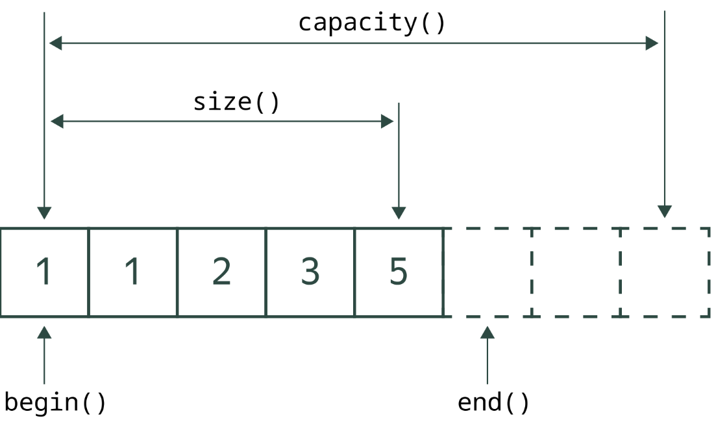
Резерв памяти
Когда этот резерв памяти заканчивается, при вставке очередного элемента происходит реаллокация: элементы вектора копируются в новый, более просторный блок памяти.

Slide 12
Резерв памяти
#include <iostream>
#include <vector>
int main() {
vector<int> data = {1, 2};
cout << data.size() << "\t" << data.capacity() << "\n";
data.push_back(3);
cout << data.size() << "\t" << data.capacity() << "\n";
data.push_back(4);
cout << data.size() << "\t" << data.capacity() << "\n";
data.push_back(5);
cout << data.size() << "\t" << data.capacity() << "\n";
}

Slide 13
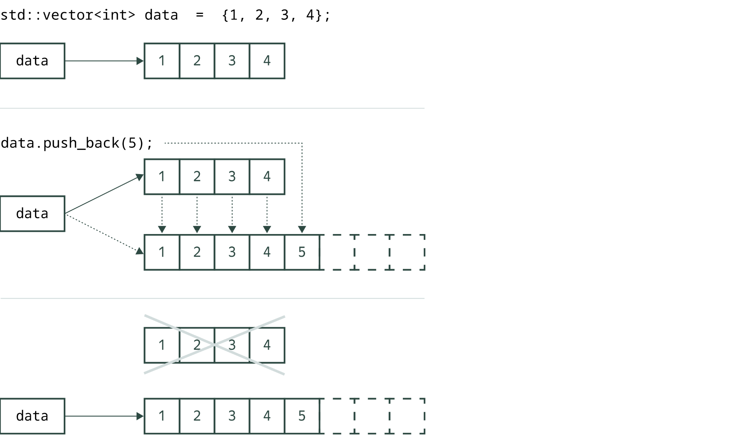
Резерв памяти

Slide 14
Определение резерва памяти для вектора
#include <iostream>
#include <string>
#include <vector>
using namespace std;
int main() {
vector<string> words;
size_t words_count;
cin >> words_count;
// Размер вектора остаётся нулевым, меняется только резерв:
words.reserve(words_count);
for (size_t i = 0; i != words_count; ++i) {
string word;
cin >> word;
// Все добавления будут дешёвыми, без реаллокаций:
words.push_back(word);
}
}

Slide 15
resize vs reserve
#include <vector>
int main() {
std::vector<int> data = {1, 2, 3, 4, 5};
data.reserve(10); // поменяли резерв, но размер вектора остался равным пяти
data.resize(3); // удалили последние элементы 4 и 5
data.resize(6); // получили вектор 1, 2, 3, 0, 0, 0
data.resize(8, 8); // {1, 2, 3, 0, 0, 0, 8, 8}
}

Slide 16
Многомерные векторы
#include <iostream>
#include <vector>
using namespace std;
int main() {
size_t m, n;
cin >> m >> n; // число строк и столбцов
// создаём матрицу matrix из m строк, каждая из которых — вектор из n нулей
vector<vector<int>> matrix(m, vector<int>(n));
for (size_t i = 0; i != m; ++i)
for (size_t j = 0; j != n; ++j)
cin >> matrix[i][j];
// напечатаем матрицу, выводя элементы через табуляцию
for (size_t i = 0; i != m; ++i) {
for (size_t j = 0; j != n; ++j)
cout << matrix[i][j] << "\t";
cout << "\n";
}
}

Slide 17
Итераторы
#include <iostream>
#include <vector>
using namespace std;
int main()
{
vector<int> numbers{ 1,2,3,4 };
vector<int>::iterator iter = numbers.begin(); // получаем итератор
}

Slide 18
Операции с итераторами
*iter: получение элемента, на который указывает итератор
++iter: перемещение итератора вперед для обращения к следующему элементу
--iter: перемещение итератора назад для обращения к предыдущему элементу. Итераторы контейнера forward_list не поддерживают операцию декремента.
iter1 == iter2: два итератора равны, если они указывают на один и тот же элемент
iter1 != iter2: два итератора не равны, если они указывают на разные элементы
iter + n: возвращает итератор, который смещен от итератора iter на n позиций вперед
iter - n: возвращает итератор, который смещен от итератора iter на n позиций назад
iter += n: перемещает итератор на n позиций вперед
iter -= n: перемещает итератор на n позиций назад
iter1 - iter2: возвращает количество позиций между итераторами iter1 и iter2
>, >=, <, <=: операции сравнения. Один итератор больше другого, если указывает на элемент, который ближе к концу

Slide 19
Получение и изменение элемента по итератору
#include <iostream>
#include <vector>
int main()
{
std::vector<int> numbers{ 1,2,3,4 };
auto iter { numbers.begin() }; // получаем итератор
// получаем элемент, на который указывает итератор
std::cout << *iter << std::endl; // 1
// изменяем элемент
*iter = 125;
// проверяем изменение элемента
std::cout << numbers[0] << std::endl; // 125
}

Slide 20
Пример операций с итераторами
#include <iostream>
#include <vector>
int main()
{
std::vector<int> numbers{ 10, 20, 30, 40 };
auto iter { numbers.begin() }; // получаем итератор
// переходим на 1 элемент вперед ко 2-му элементу
++iter;
std::cout << *iter << std::endl; // 20
// переходим на 2 элемента вперед к 4-му элементу
iter +=2;
std::cout << *iter << std::endl; // 40
// переходим назад на 3 элемента к 1-му элементу
iter = iter - 3;
std::cout << *iter << std::endl; // 10
}

Slide 21
Другие способы перебора контейнера
#include <iostream>
#include <vector>
int main()
{
std::vector<int> numbers{ 10, 20, 30, 40 };
auto iter { numbers.begin() }; // получаем итератор
while(iter!=numbers.end()) // пока не дойдем до конца
{
std::cout << *iter << std::endl;// получаем элементы через итератор
++iter; // перемещаемся вперед на один элемент
}
// аналогичный пример с циклом for
for(auto start{numbers.begin()}; start !=numbers.end(); start++ )
{
std::cout << *start << std::endl;
}
}

Slide 22
Константные итераторы
const vector<int> numbers{1, 2, 3, 4, 5};
for(auto iter {numbers.begin()}; iter != numbers.end(); ++iter)
{
std::cout << *iter << std::endl;
// так нельзя сделать
//*iter = (*iter) * (*iter);
}

Slide 23
Реверсивные итераторы
#include <iostream>
#include <vector>
int main()
{
std::vector<int> numbers { 1, 2, 3, 4, 5 };
for (auto iter {numbers.rbegin()}; iter != numbers.rend(); ++iter)
{
std::cout << *iter << "\t";
}
std::cout << std::endl;
}

Slide 24
Константные реверсивные операторы
#include <iostream>
#include <vector>
int main()
{
std::vector<int> numbers { 1, 2, 3, 4, 5 };
for (auto iter {numbers.crbegin()}; iter != numbers.crend(); ++iter)
{
std::cout << *iter << std::endl;
// так нельзя сделать, так как итератор константный
//*iter = (*iter) * (*iter);
}
}

Slide 25
Итераторы для массивов
int data[]{4, 5, 6, 7, 8};
// получаем итератор на начало массива
auto iter = std::begin(data);
// получаем итератор на конец массива
auto end = std::end(data);

Slide 26
Перебор массивов с помощью итераторов
#include <iostream>
int main()
{
int data[]{4, 5, 6, 7, 8};
// перебор массива с помощью итераторов
for(auto iter {std::begin(data)}; iter != std::end(data); iter++)
{
std::cout << *iter << std::endl;
}
}

Slide 27
Добавление элементов на определенную позицию
emplace(pos, value): вставляет элемент value на позицию, на которую указывает итератор pos
insert(pos, value): вставляет элемент value на позицию, на которую указывает итератор pos, аналогично функции emplace
insert(pos, n, value): вставляет n элементов value начиная с позиции, на которую указывает итератор pos
insert(pos, begin, end): вставляет начиная с позиции, на которую указывает итератор pos, элементы из другого контейнера из диапазона между итераторами begin и end
insert(pos, values): вставляет список значений начиная с позиции, на которую указывает итератор pos

Slide 28
Emplace
std::vector<int> numbers{ 1, 2, 3, 4, 5 };
auto iter = numbers.cbegin(); // константный итератор указывает на первый элемент
numbers.emplace(iter + 2, 8); // добавляем после второго элемента numbers = { 1, 2, 8, 3, 4, 5};

Slide 29
Добавление элементов в вектор с помощью итераторов
#include <iostream>
#include <vector>
int main()
{
int data[]{4, 5, 6, 7, 8};
std::vector<int> numbers { 1, 2, 3, 4};
// добавляем в конец вектора numbers из массива data элементы со 2-го по предпоследний
numbers.insert(numbers.end(), std::begin(data) + 1, std::end(data)-1);
for (auto iter {numbers.begin()}; iter != numbers.end(); ++iter)
{
std::cout << *iter << "\t";
}
std::cout << std::endl;
}

Slide 30
Ещё варианты insert
std::vector<int> numbers1{ 1, 2, 3, 4, 5 };
auto iter1 = numbers1.cbegin(); // константный итератор указывает на первый элемент
numbers1.insert(iter1 + 2, 8); // добавляем после второго элемента
//numbers1 = { 1, 2, 8, 3, 4, 5};
std::vector<int> numbers2 { 1, 2, 3, 4, 5 };
auto iter2 = numbers2.cbegin(); // константный итератор указывает на первый элемент
numbers2.insert(iter2 + 1, 3, 4); // добавляем после первого элемента три четверки
//numbers2 = { 1, 4, 4, 4, 2, 3, 4, 5};

Slide 31
std::vector<int> values { 10, 20, 30, 40, 50 };
std::vector<int> numbers3 { 1, 2, 3, 4, 5 };
auto iter3 = numbers3.cbegin(); // константный итератор указывает на первый элемент
// добавляем после первого элемента три первых элемента из вектора values
numbers3.insert(iter3 + 1, values.begin(), values.begin() + 3);
//numbers3 = { 1, 10, 20, 30, 2, 3, 4, 5};
std::vector<int> numbers4 { 1, 2, 3, 4, 5 };
auto iter4 = numbers4.cend(); // константный итератор указывает на позицию за последним элементом
// добавляем в конец вектора numbers4 элементы из списка { 21, 22, 23 }
numbers4.insert(iter4, { 21, 22, 23 });
//numbers4 = { 1, 2, 3, 4, 5, 21, 22, 23};

Slide 32
Удаление элементов по итераторам
erase(p): удаляет элемент, на который указывает итератор p. Возвращает итератор на элемент, следующий после удаленного, или на конец контейнера, если удален последний элемент
erase(begin, end): удаляет элементы из диапазона, на начало и конец которого указывают итераторы begin и end. Возвращает итератор на элемент, следующий после последнего удаленного, или на конец контейнера, если удален последний элемент

Slide 33
Пример
std::vector<int> numbers1 { 1, 2, 3, 4, 5, 6 };
auto iter = numbers1.cbegin(); // указатель на первый элемент
numbers1.erase(iter + 2); // удаляем третий элемент
// numbers1 = { 1, 2, 4, 5, 6 }
std::vector<int> numbers2 = { 1, 2, 3, 4, 5, 6 };
auto begin = numbers2.cbegin(); // указатель на первый элемент
auto end = numbers2.cend(); // указатель на последний элемент
numbers2.erase(begin + 2, end - 1); // удаляем с третьего элемента до последнего
// numbers2 = {1, 2, 6}

Slide 34
Сортировка вектора
#include <algorithm>
#include <vector>
using namespace std;
int main() {
vector<int> data = {3, 1, 4, 1, 5, 9, 2, 6};
// Сортировка диапазона вектора от начала до конца
sort(data.begin(), data.end());
// получим вектор 1, 1, 2, 3, 4, 5, 6, 9
}
Либо, в функции sort можно указать сам вектор: sort(data); (C++ 20)

Slide 35
Задачи
Определите вектор для хранения чисел типа int. Пусть пользователь сначала вводит с консоли число N - размер вектора. Затем в цикле с консоли вводит N чисел, которые добавляются в данный вектор. После ввода в цикле выведите все числа из вектора в строчку в обратном порядке с помощью итераторов.
Отсортируйте вектор из предыдущей задачи и выведите его с помощью итераторов (не в обратном порядке).
Объявите двумерный вектор размера NxM, заполненный нулями. N и M вводятся пользователем. Выведите данную матрицу.

